Slide 1
LẬP TRÌNH C CĂN BẢN
Bài 08. Chuỗi ký tự

Slide 2
1
Chuỗi ký tự
2
Xuất chuỗi ký tự
Một số thao tác trên chuỗi ký tự
3
4
Nhập chuỗi ký tự

Slide 3
1
Chuỗi ký tự
2
Xuất chuỗi ký tự
Một số thao tác trên chuỗi ký tự
3
4
Nhập chuỗi ký tự

Slide 4
Khái niệm
Chuỗi ký tự (string) là một mảng các ký tự mà trong đó có ký tự '\0' để đánh dấu kết thúc chuỗi.
Hằng ký tự (string constant) là một dãy liên tiếp các ký tự được đặt trong cặp dấu nháy kép.
Ví dụ:
"Nguyen Van A"
"emailid@server.com"
"x = %d"

Slide 5
Khai báo biến kiểu chuỗi ký tự
char st1[10];
char st2[ ] = "Hello";
char st3[10] = "Yes";
String trong C là "null-terminated"

Slide 6
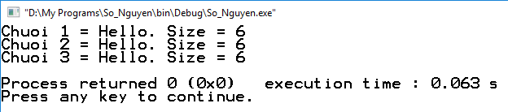
Khai báo biến kiểu chuỗi ký tự
#include <stdio.h>
int main()
{
char st21[] = "Hello";
char st22[] = {'H', 'e', 'l', 'l', 'o', '\0'};
char st23[] = {72, 101, 108, 108, 111, 0};
printf("Chuoi 1 = %s. Size = %d\n", st21, sizeof(st21));
printf("Chuoi 2 = %s. Size = %d\n", st22, sizeof(st22));
printf("Chuoi 3 = %s. Size = %d\n", st23, sizeof(st23));
return 0;
}

Slide 7
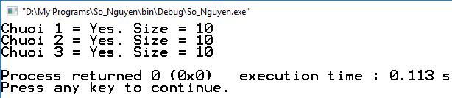
Khai báo biến kiểu chuỗi ký tự
#include <stdio.h>
int main()
{
char st31[10] = "Yes";
char st32[10] = {'Y', 'e', 's', '\0'};
char st33[10] = {89, 101, 115, 0};
printf("Chuoi 1 = %s. Size = %d\n", st31, sizeof(st31));
printf("Chuoi 2 = %s. Size = %d\n", st32, sizeof(st32));
printf("Chuoi 3 = %s. Size = %d\n", st33, sizeof(st33));
return 0;
}

Slide 8
Ký tự đặc biệt và "Escape sequences"
Escape sequence | Hex value in ASCII | Character represented
\a | 07 | Alert (Beep, Bell) (added in C89)
\b | 08 | Backspace
\n | 0A | Newline (Line Feed)
\t | 09 | Horizontal Tab
\\ | 5C | Backslash
\' | 27 | Single quotation mark
\" | 22 | Double quotation mark
\nnn | any | nnn interpreted as an octal number
\xh | any | hh interpreted as a hexadecimal number
Notes:
https://en.wikipedia.org/wiki/Escape_sequences_in_C

Slide 9
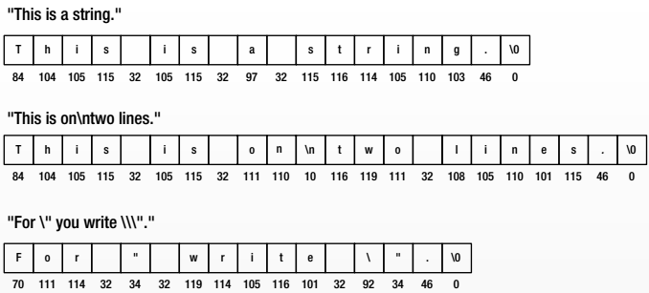
Ký tự đặc biệt và "Escape sequences"

Slide 10
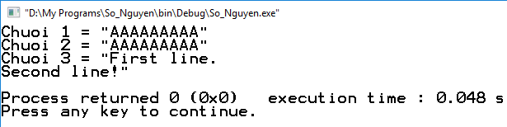
Khai báo biến kiểu chuỗi ký tự
#include <stdio.h>
int main()
{
char st41[] = "\x41\x41\x41\x41\x41\x41\x41\x41\x41";
char st42[] = "\101\101\101\101\101\101\101\101\101";
char st43[] = "First line.\nSecond line!";
char format[] = "Chuoi %d = \"%s\"\n";
printf(format, 1, st41);
printf(format, 2, st42);
printf(format, 3, st43);
return 0;
}

Slide 11
1
Chuỗi ký tự
2
Xuất chuỗi ký tự
Một số thao tác trên chuỗi ký tự
3
4
Nhập chuỗi ký tự

Slide 12
Xuất chuỗi ký tự
Các lựa chọn để xuất chuỗi ký tự
puts(st)
printf(st)
printf("%s", st)

Slide 13
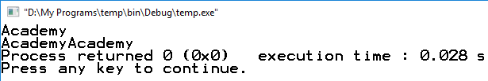
Xuất chuỗi ký tự - Ví dụ 1
#include <stdio.h>
int main()
{
char st[] = "Academy";
puts(st);
printf(st);
printf("%s", st);
return 0;
}
puts: in một chuỗi và xuống dòng
printf(st): in một chuỗi, KHÔNG xuống dòng
printf(format, st): in nhiều dữ liệu khác nhau và xuống dòng hoặc không, tùy thuộc vào format

Slide 14
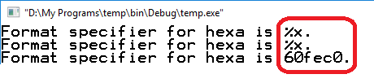
Xuất chuỗi ký tự - Ví dụ 2
#include <stdio.h>
int main()
{
char st[] = "Format specifier for hexa is %x.";
puts(st);
printf("%s\n", st);
printf(st);
return 0;
}
puts và printf(format, st): in chính xác
printf(st): in không chính xác → có thể bị khai thác để đọc dữ liệu bí mật trong bộ nhớ

Slide 15
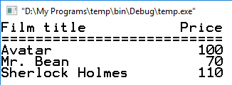
Xuất chuỗi ký tự. Định dạng
#include <stdio.h>
int main()
{
char title1[] = "Film title";
char title2[] = "Price";
printf("%-20s %-5s\n", title1, title2);
printf("==========================\n");
printf("%-20s %5d\n", "Avatar", 100);
printf("%-20s %5d\n", "Mr. Bean", 70);
printf("%-20s %5d\n", "Sherlock Holmes", 110);
return 0;
}

Slide 16
Xuất chuỗi ký tự - Tóm tắt
puts(st): in chính xác một chuỗi và xuống dòng
printf(format, st): in chính xác chuỗi ký tự, có thể kết hợp các dữ liệu khác, có định dạng tùy ý
printf(st): in chuỗi ký tự, không an toàn nếu chuỗi được nhập từ bên ngoài ➔ không nên dùng!

Slide 17
1
Chuỗi ký tự
2
Xuất chuỗi ký tự
Một số thao tác trên chuỗi ký tự
3
4
Nhập chuỗi ký tự

Slide 18
Nhập chuỗi ký tự
Các lựa chọn để nhập chuỗi ký tự
gets(st)
scanf("%s", st) //without '&'
fgets(st, max_size, stdin)

Slide 19
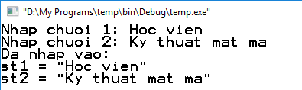
Nhập chuỗi ký tự - gets()
#include <stdio.h>
int main()
{
char st1[100], st2[100];
printf("Nhap chuoi 1: "); gets(st1);
printf("Nhap chuoi 2: "); gets(st2);
printf("Da nhap vao:\n");
printf("st1 = \"%s\"\n", st1);
printf("st2 = \"%s\"\n", st2);
return 0;
}
gets(st): Nhập chuỗi tùy ý!

Slide 20
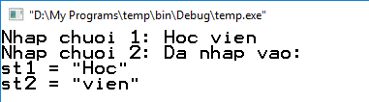
Nhập chuỗi ký tự - scanf()
#include <stdio.h>
int main()
{
char st1[100], st2[100];
printf("Nhap chuoi 1: "); scanf("%s", st1);
printf("Nhap chuoi 2: "); scanf("%s", st2);
printf("Da nhap vao:\n");
printf("st1 = \"%s\"\n", st1);
printf("st2 = \"%s\"\n", st2);
return 0;
}
scanf("%s", st): Không nhập được chuỗi có dấu cách

Slide 21
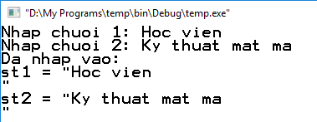
Nhập chuỗi ký tự - fgets()
#include <stdio.h>
int main()
{
char st1[100], st2[100];
printf("Nhap chuoi 1: "); fgets(st1, 100, stdin);
printf("Nhap chuoi 2: "); fgets(st2, 100, stdin);
printf("Da nhap vao:\n");
printf("st1 = \"%s\"\n", st1);
printf("st2 = \"%s\"\n", st2);
return 0;
}
fgets(st, 100, stdin): Nhập chuỗi tùy ý, nhưng có thể thêm ký tự xuống dòng '\n' vào cuối.

Slide 22
Nhập chuỗi ký tự
Tóm tắt
gets(st): đọc một chuỗi bất kỳ (đọc đến dấu xuống dòng)
scanf("%s", st): đọc một chuỗi không chứa dấu cách (đọc đến dấu cách hoặc dấu xuống dòng)
fgets(st, max_size, stdin): đọc một chuỗi bất kỳ (đọc đến dấu xuống dòng, có thể lấy cả dấu xuống dòng)

Slide 23
Nhập chuỗi ký tự
Các lựa chọn để nhập chuỗi ký tự
gets(st)
scanf("%s", st) //without '&'
fgets(st, max_size, stdin)
Trước khi quyết định lựa chọn, hãy xem xét tính an toàn!!!

Slide 24


Tính an toàn? – gets(st)
#include <stdio.h>
int main()
{
char st1[] = "Welcome to Vietnam";
char st2[10];
printf("Input a name: "); gets(st2);
puts(st1);
puts(st2);
return 0;
}
gets(st): Có thể tràn bộ đệm do không kiểm soát kích thước đầu vào

Slide 25


Tính an toàn? – scanf("%s", st)
#include <stdio.h>
int main()
{
char st1[] = "Welcome to Vietnam";
char st2[10];
printf("Input a name: "); scanf("%s", st2);
puts(st1);
puts(st2);
return 0;
}
scanf("%s", st): Có thể tràn bộ đệm do không kiểm soát kích thước đầu vào

Slide 26


Tính an toàn? – fgets(st, max_size, stdin)
#include <stdio.h>
int main()
{
char st1[] = "Welcome to Vietnam";
char st2[10];
printf("Input a name: "); fgets(st2, sizeof(st2), stdin);
puts(st1);
puts(st2);
return 0;
}
fgets(st, max_size, stdin): Kiểm soát kích thước đầu vào nên không bị tràn bộ đệm

Slide 27
Tính an toàn khi nhập chuỗi ký tự
Tóm tắt
gets(st): và scanf("%s", st): có thể gây lỗi tràn bộ đệm do không kiểm soát kích thước đầu vào
fgets(st, max_size, stdin): Kiểm soát kích thước đầu vào nên không bị tràn bộ đệm
Trong ứng dụng thực tế cần dùng fgets() để đảm bảo an toàn

Slide 28

Vấn đề với bộ đệm đầu vào
#include <stdio.h>
int main()
{
int a;
char st[100];
printf("Nhap so nguyen: "); scanf("%d", &a);
printf("Nhap chuoi: "); gets(st);
printf("a = %d\n", a);
printf("st = %s\n", st);
return 0;
}
Không có cơ hội để nhập "st" (nó sẽ rỗng). Lý do: trong bộ đệm còn ký tự xuống dòng.

Slide 29
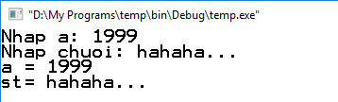
Vấn đề với bộ đệm đầu vào
#include <stdio.h>
int main()
{
int a;
char st[100];
printf("Nhap so nguyen: "); scanf("%d", &a);
printf("Nhap chuoi: "); scanf("%s", st);
printf("a = %d\n", a);
printf("st = %s\n", st);
return 0;
}
Dùng hàm scanf("%s", st) thì không gặp vấn đề với bộ đệm đầu vào.

Slide 30
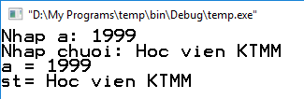
Vấn đề với bộ đệm đầu vào
#include <stdio.h>
int main()
{
int a;
char st[100];
printf("Nhap so nguyen: "); scanf("%d", &a);
printf("Nhap chuoi: "); fflush(stdin); gets(st);
printf("a = %d\n", a);
printf("st = %s\n", st);
return 0;
}
Gọi hàm fflush(stdin) để làm sạch bộ đệm đầu vào trước khi gọi gets(st)

Slide 31
Vấn đề với bộ đệm đầu vào. Tóm tắt
Thao tác nhập chuỗi sau khi nhập giá trị khác có thể không như ý muốn do bộ đệm đầu vào không rỗng
Lời gọi hàm fflush(stdin) giúp làm sạch bộ đệm đầu vào
Không áp dụng fflush(stdin) sau khi chuyển hướng stdin về file bằng freopen()

Slide 32
1
Chuỗi ký tự
2
Xuất chuỗi ký tự
Một số thao tác trên chuỗi ký tự
3
4
Nhập chuỗi ký tự

Slide 33
Các thao tác khác trên chuỗi
Xác định độ dài chuỗi
Truy xuất phần tử của chuỗi
Sao chép chuỗi
Nối chuỗi
So sánh chuỗi

Slide 34
Độ dài của chuỗi
Hàm được sử dụng:
int strlen(char st[ ]);
Ví dụ:
char st3[10] = "Yes";
printf("sizeof(st3) = %d\n", sizeof(st3));
printf("strlen(st3) = %d\n", strlen(st3));
Kết quả:
sizeof(st3) = 10
strlen(st3) = 3

Slide 35
Truy xuất phần tử của chuỗi
//...
char st[ ] = "Hello world!";
int i;
for(i=0; i<strlen(st); i++)
printf("%c", st[i]); //Hello world
st[6] = 'W';
printf("New string: %s\n", st); //Hello World
st[5] = '\0';
printf("New string: %s\n", st); //Hello
//....

Slide 36
Sao chép chuỗi
//Không thể gán giá trị cho chuỗi mà phải sao chép
//Hàm: strcpy(destination, source)
char st1[ ] = "Hello world";
char st2[100];
strcpy(st2, st1)
printf("New st2 = %s\n", st2); //Hello world
//...
//Ghi chú: st2 phải có kích thước (size) đủ lớn!!!!

Slide 37
Nối chuỗi
//Hàm: strcat(destination, source)
char st1[100] = "Hello world";
char st2[ ] = " and Goodbye!";
strcat(st1, st2);
printf("New st1 = %s\n", st1); //Hello world and Goodbye!
//...
//Ghi chú: st1 phải có đủ chỗ để chứa thêm st2
//"Đích" và "nguồn" phải khác nhau!

Slide 38
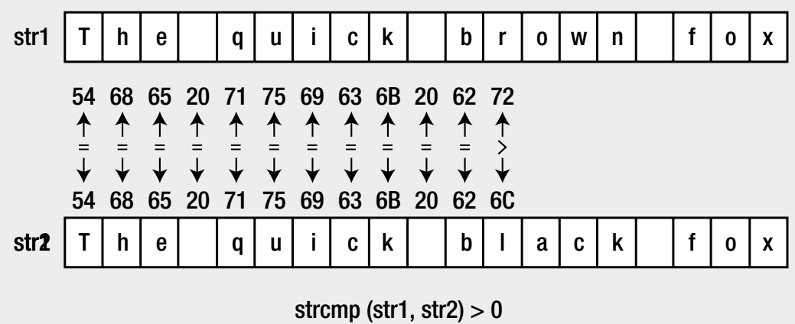
So sánh chuỗi
//Hàm: int strcmp(st1, st2)
// <0, nếu st1 < st2
// =0, nếu st1 == st2
// >0, nếu st1 > st2

